Slide 1
Microsoft Volume Licensing
Tom van Gelder
Licensing Marketing Manager
16 April 2008

Slide 2
Agenda
Positionering Volume Licensing
Overzicht Volume Licensing
Software Assurance
Infrastructure Optimization Model
Resources voor Volume Licensing

Slide 3


Natuurlijk Spanningsveld
Budget / Investment
People Competence
Training
Hardware / Software
Deployment / instal.
Standarisation
Vendor management
Out- vs Insourcing
Helpdesk / Support
Backup / Recovery
Downtime
Service Level Agreement
Budget
SLA / ROI
Productivity
Innovation
Connectivity
Communication
IT as strategy?
Information flow
IT Manager
CxO

Slide 4

















Hoe om te gaan met dat Spanningsveld
Budget /Investment
People Competence
Training
Hardware / Software
Deployment / instal.
Standarisation
Vendor management
Out- vs Insourcing
Helpdesk / Support
Backup / Recovery
Downtime
SLA / ROI
Productivity
Innovation
Connectivity
Communication
IT as strategy?
Information flow
+
+
Afrekenmethode
=

Slide 5
Microsoft Volume Licensing in Vogelvlucht
Huur
Koop,
Gespreid Betalen
Koop
Prijslevel D voor Overheden
Kleinzakelijk
5-250 PC’s
Open Value
Subscription
Open
Value
Open
License
Grootzakelijk
250+ PC’s
Enterprise Subscription
Agreement
Enterprise
Agreement
Select
License
Overheden in staatsalmanak en hun
dochterondernemingen met meer dan 50% belang
Werkplek Standardisatie
Werkplek Standardisatie
Geen Werkplek
Standardisatie

Slide 6
Wat is Software Assurance?
Service Contract gekoppeld aan een Volume Licentie Contract
Helpt een onderneming haar Microsoft software investering te maximaliseren door elke fase van de software levenscyclus te ondersteunen
Verschuiving van het kopen van een product naar het investeren in een zakelijke oplossing

Slide 7






SA Benefits en de Software Levenscyclus
Gespreide Betaling
Recht op Laatste Versie
Packaged Services:
Desktop Deployment Planning Services
SharePoint Deployment Planning Services
Extended Hotfix Support
Windows® Fundamentals for Legacy PCs
Training Vouchers
eLearning
Home Use Program
Windows® Vista Enterprise / Ultimate
Desktop Optimization Pack (MDOP)
Employee Purchase Program
Enterprise Source License Program
24x7 Problem Resolution Support
TechNet Plus Managed Newsgroup
TechNet Plus Subscription Media
Cold Backups for Disaster Recovery

Slide 8
Software Assurance en Overheden
Wat is de grootste drempel bij overheden?
Versie n-1 komt vaak voor in geval van Windows, Office, Server, Exchange
Belangrijkste reden die wij hebben teruggekoppeld hebben gekregen:
Visual Basic voor applicaties is anders in Office 2007; programmeertaal om
standaard documenten te creëren in Office.
Wat is HOT bij overheden?
SharePoint
Dynamics CRM
Hoe Software Assurance in te zetten?
Consulting: Packaged Services
Training: Trainingsvouchers & eLearning (Ribbon in Office 2007!)
P&O: Home Use Program & Employee Purchase Program

Slide 9
Software Assurance de feiten
In Nederland 79 overheden met Software Assurance
Bij 67 van deze overheden is SA geactiveerd
2632 Training Vouchers (nog 1298 ongebruikt)
321736 eLearning Cursussen
53 overheden hebben recht op Packaged Services (163 dagen)
78 recht op Home Use Program Office
79 recht op Employee Purchase Program
En dit zijn ze:
RDW DIENST WEGVERKEER | Waterschap Aa en Maas | Delta Psychiatrisch Centrum p/a PC-WARE Information Technologies BV | Gemeente Apeldoorn | UWV
Waterschap Roer en Overmaas | N.V. PWN Waterleidingbedrijf Noord Holland | Deelgemeente Noord - Rotterdam | Provincie Overijssel | Gemeente Krimpen aan den IJssel
International Court of Justice | International Criminal Court | Deelgemeente Hoogvliet - Rotterdam | Gemeente Almelo | Gemeente Nieuwegein
Gemeente Maastricht | Gemeente Westland | Deelgemeente Hillegersberg - Schiebroek | Gemeente Groningen | Dienst voor Complementaire Werkgelegenheid
Gemeente Enschede | Vereniging tot Behoud van Natuurmonumenten In Nederland | Dienst Openbaar Onderwijs | Gemeente Schiedam, Informatie Technologie | Gemeente Sluis
Deelgemeente Delfshaven | HTM Personenvervoer N.V. | Gemeente Rheden | Waterschap Reest en Wieden | NOS
Deelgemeente Feijenoord Gemeente Rotterdam | Gemeente Dordrecht | EUROJUST | Provincie Gelderland | Gemeente Wijchen
Gemeente Harderwijk | Raad Van State | Gemeente Nijmegen | Gemeente Purmerend | Syntens Innovatienetwerk voor Ondernemers
Deelgemeente Prins Alexander - Rotterdam | Energieonderzoek Centrum Nederland | Gemeente Amersfoort | Gemeente Hengelo | Provincie Flevoland
De Nederlandsche Bank N.V. | Nederlandse Mededingings Autoriteit | Gemeente Emmen | Gemeente Zaanstad | Waterschap Zeeuwse Eilanden
Provincie Groningen | Rivas Zorggroep | Autoriteit Financiële Markten | Gemeente Breda | Agentschap Telecom
Gemeente Zoetermeer | Gemeente Hoorn | Justitiële Jeugdinrichting Het Poortje | Hoogheemraadschap van Delfland | Hulpverleningsdienst Flevoland
Gemeente Lelystad | Ministerie van Binnenlandse Zaken - II | Gemeente Noordoostpolder | Gemeente Amsterdam | Gemeente Heerenveen
Havenbedrijf Rotterdam NV | Provincie Zuid-Holland | Publiekszaken Rotterdam | Defensie Telematica Organisatie | Regio Twente
Dienst Domeinen | Gemeente Deventer | Gemeente Assen | Centrale organisatie Werk en Inkomen | Hoogheemraadschap van Rijnland
Afval Energie Bedrijf | Gemeente Sneek | Vereniging van Nederlandse Gemeenten | Jeugd Onderwijs en Samenleving

Slide 10
Optimale Partnership voor Software Assurance
System Integrator / ISV
Onderneming
Certified Partner Learning Services (CPLS)
Licentie Partner

Slide 11
Software Assurance Werkt!

Slide 12
















Infrastructure Optimization Model
Volledige automatisering,
Dynamisch gebruik,
Business gedreven SLA’s
Ongecoördineerd en ad hoc beheer
IT onder beheer met beperkte automatisering
IT onder beheer met volledige automatisering
Efficiente Kostenpost
Business Enabler
Strategic Asset
Kostenpost
Open Value Subscription, Enterprise Subscription Agreement
FPP, OEM, Open License
Open License, Select License
Open Value, Enterprise Agreement

Slide 13
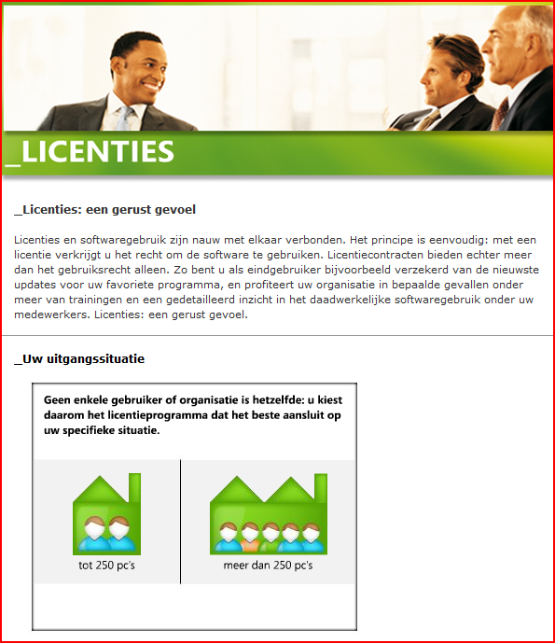
De Licentie Website
Alles over Volume Licensing & Software Assurance
http://www.microsoft.nl/licenties
Volume Licentiecontracten
Software Assurance
Aanbiedingen
Licentie Tools
Licentiepartners
Referenties
Interviews
Zal worden uitgebreid met:
Licentie Advieswijzer
Software Asset Management
Hosting
Software and a Service

Slide 14

Resources voor partners
Circle of Success
Loyaliteitsprogramma voor verkochte volume licentiecontracten; http://www.circleofsuccess.nl
LicenseWise
Online configuratietool voor volume licentiecontracten;
http://www.microsoft.com/licensing/licensewise
Binnenkort beschikbaar:
Update Licentie informatie op Partner Portal
Licensing Reseller Handbook in het nederlands

Slide 15
